Slide 1
三个公式 看懂并执行数字化转型
陈霈霖
VIKA维格智数创始人/CEO

Slide 2
1
Why？
为什么要做数字化

Slide 3

公式一：数字化三价值
一切以目标为导向
数字化的价值所在
数字化创新
打造企业数字化资产
商业组织数字化，离不开商业的本质
赚钱、省钱、资产
增值化业务
放大主营业务
同时延伸增量业务能力
智能化运营
通过数字化系统
改善运营和管理模式

Slide 4
2
What？
数字化是什么

Slide 5
数字化转型是科技和技术问题？
从人到机器的业务变革

Slide 6
公式二：数字化三要素
真正对数字化效果负责的不止是CIO
谁来为数字化负责
对非科技企业来说
CEO、HRD、PMO
都需要对数字化负责
数字化转型本质是业务方转型
大家都误以为科技很重要
一把手工程
CEO负有最高责任
决定数字化成效
组织能力
HRD需要引起数字化重视
数字化是一种团队能力
项目管理
数字化系统的本质是项目
PM需条理化地推进节奏

Slide 7
3
How？
数字化如何做

Slide 8
数字化三支柱
记住这数字化的三个思考点
企业数字化转型的三大主要领域
数字管理
供应链、人资、行政……
数字营销
拉新、留存、会员……
数字化的一切
无非围绕这
三大件事
数字引擎
落地具体数据中台

Slide 9
4
数字管理
管理是一系列约定俗成，
是一种共识与习惯。

Slide 10
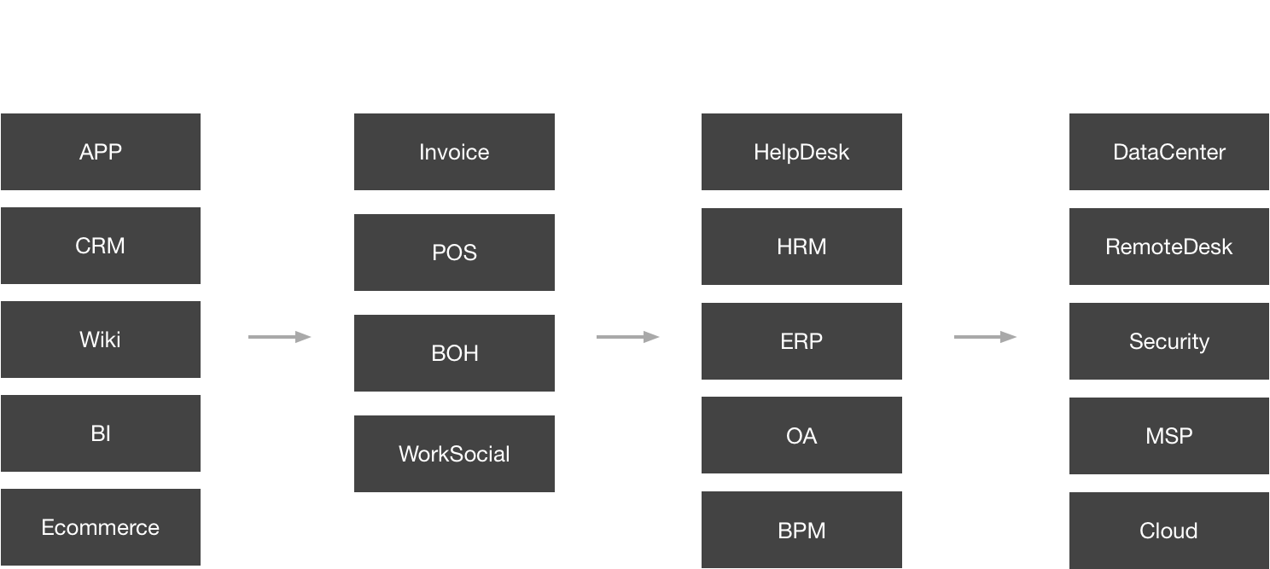
数字管理
信息化是高效组织体系的催化剂，本质是在完整的IT治理框架之下，利用工具型软件驱动经营管理的标准化字化效果负责的不止是CIO

Slide 11
数字管理案例
信息化是高效组织体系的催化剂，本质是在完整的IT治理框架之下，利用工具型软件驱动经营管理的标准化字化效果负责的不止是CIO
业务流程系统

Slide 12
5
数字营销
最高决策者关注的往往是业绩的增长，
业绩增长能带来最直接的量化呈现。

Slide 13
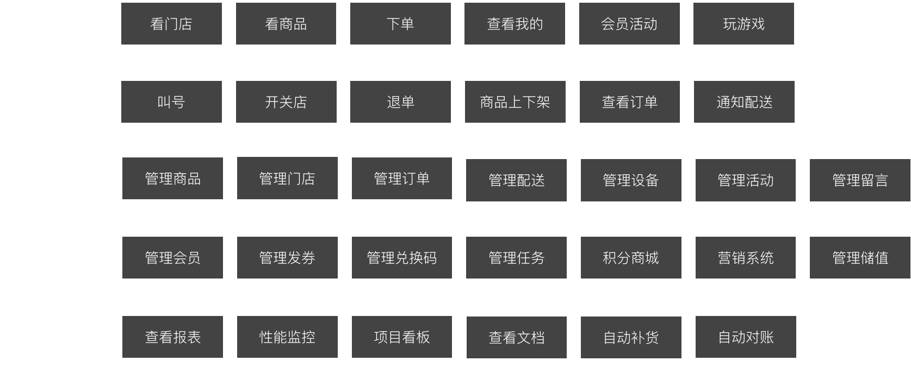
数字营销
根据整个系统涉及的使用用户，架构出每个用户所涉及的需求

Slide 14

数字营销案例
根据整个系统涉及的使用用户，架构出每个用户所涉及的需求

Slide 15
6
数字引擎
最终数字化和公司财富同时，
促使“数字化”演化成企业的核心战略和成长引擎。

Slide 16
管理
营销
数据
中台
中台
中台
OA
会员系统
数据集市
POS
电商平台
数据仓库
ERP
客流系统
BI

Slide 17
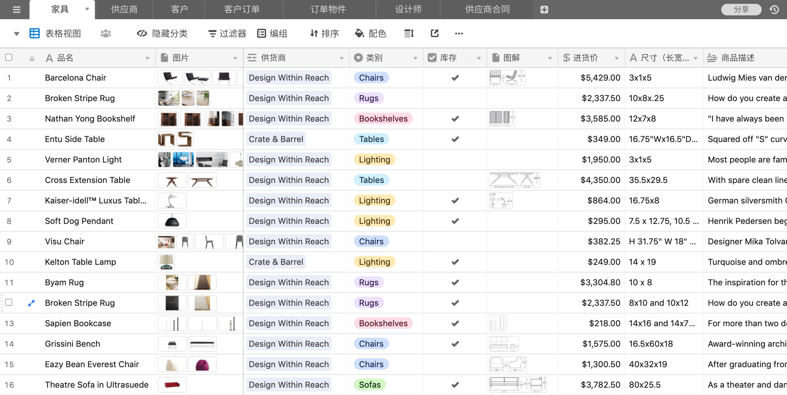
数字引擎案例
企业大数据源
可视化的数据管理平台： - 杜绝Excel文件满天飞； - 节省文员工作成本； - 轻松而专业实现数字化转型。

Slide 18



